Slide 1
Благотворительный
фонд помощи
медицинским
работникам
«ВБлагодарность»
#ВБлагодарность ––– vblagodarnost.ru

Slide 2
О фонде
Фонд оказывает поддержку и помощь медицинским работникам по всей России, имеющим тяжелые заболевания и нуждающиеся в лечении и реабилитации. Мы так же помогаем медицинским работникам, которые пострадали от несчастных случаев, и от COVID-19.
Наша задача помогать тем, кто ежедневно оказывает медицинскую помощь обычным людям. Мы помогаем российским медикам в трудной жизненной ситуации, в благодарность за их бесконечный труд и самопожертвование!
#ВБлагодарность ––– vblagodarnost.ru

Slide 3
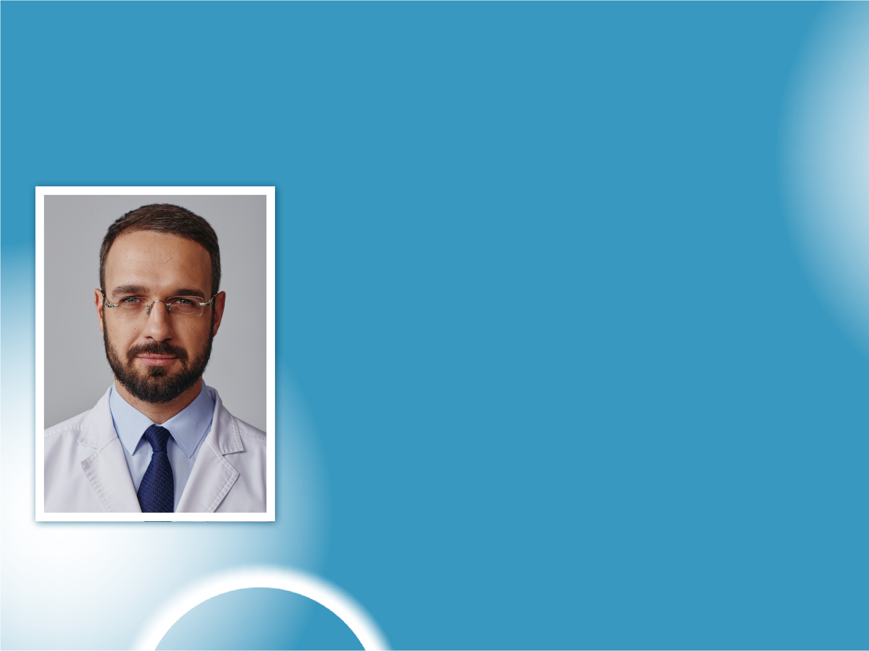
Учредители
фонда
Безымянный Алексей Сергеевич
Врач- терапевт высшей категории, директор Дирекции по координации деятельности медицинских организаций
ДЗМ. Орден Пирогова за организацию оказания медицинской помощи на дому в период Covid-19, Премия Призвание.
«Я с большой благодарностью помогаю медикам и благодарю каждого, кто участвует в помощи медицинским работникам, которые в трудной жизненной ситуации»
#ВБлагодарность ––– vblagodarnost.ru

Slide 4
Главные
события фонда
2020 года
Исполнитель Нойз МС выпустил трек в поддержку медиков, все вырученные средства от продажи трека он перечислил в наш фонд, для оказания помощи медикам
2. На протяжении полугода, мы обеспечивали питанием медиков КТЦ, чьи силы были направлены на борьбу с Covid-19
3. Мы обеспечивали питьевой водой пациентов городских поликлиник
4. Мы обеспечили 12 медицинских учреждений республики Дагестан средствами индивидуальной защиты
5. Мы обеспечили средствами индивидуальной защиты медиков города Тульский (республика Адыгея)
6. Мы обеспечили средствами индивидуальной защиты медиков роддома города Балашиха
7. Мы обеспечили средствами индивидуальной защиты медиков Пермского края
8. Мы обеспечили средствами индивидуальной защиты медиков поселка Фряново Московской области
#ВБлагодарность ––– vblagodarnost.ru

Slide 5
СМИ
o фонде
#ВБлагодарность ––– vblagodarnost.ru

Slide 6
Благотворительные
программы фонда
2020 года
Наш благотворительны фонд помогает по трем программам:
1. Помощь медицинским работникам в оплате расходов на обследование и лечение
2. Помощь медицинским работникам, пострадавшим от несчастных случаев
3. Помощь медицинским работникам и их семьям, пострадавшим от COVID-19
Подробнее с программами можно ознакомиться на сайте
#ВБлагодарность ––– vblagodarnost.ru

Slide 7
Помощь медицинским
работникам в оплате расходов на обследование и лечение
Задачи:
оказание благотворительной помощи медицинским работникам
и членам их семей, которым необходимо платное лечение и обследование
Проекты:
Врач – терапевт Серегин Денис Владимирович (диагноз:
последствиявторичногогнойногоменингоэнцефалитасмножественными абсцессами головного мозга. Спастический тетрапарез, глубокий в правых конечностях. Зрительные нарушения. Комплексная моторная афазия грубой степени выраженности. Симптоматическая эпилепсия)
Результаты: Закупка жизненно важных лекарственных средств для лечения Серегина Д.В., которые не входят в программу лекарственного обеспечения ОМС
#ВБлагодарность ––– vblagodarnost.ru

Slide 8
Помощь медицинским работникам и
их семьям, пострадавшим от COVID-19
Задачи:Содействиеиоказаниеблаготворительнойпомощимедицинскиморганизациямимедицинскимработникам,оказывающихпомощь пациентам с COVID – 19, а также медицинским работникам и членам их семей, пострадавших в результате COVID – 19
Проекты:
Макарова Е.Г. (вдова погибшего врача общей практики (семейного врача) ГБУЗ «ГП №218 ДЗМ» Макарова В.Б.)
МагомедоваИ.Н.(вдовапогибшегозаведующеготерапевтическим отделением ГБУЗ «ГП №214 ДЗМ» Магомедова А.М.)
Крюкова Л.А.(вдовапогибшеговрачаобщейпрактики(семейного врача)ГБУЗ «ГП №166 ДЗМ» Саралидзе М.Д.)
Помощь медицинскому персоналу КТ-центов города Москвы
(предоставление медицинскому персоналу, занятому в КТ- центрах удобных спортивных костюмов марки PUMA для работы)
Помощь медицинским организациям РФ (предоставление средств индивидуальной защиты медицинским организациям республики Дагестан и других регионов РФ)
Результаты:
Предоставление продуктов питания и товаров первой необходимости для Макаровой Е.Г.
Досрочное погашение части ипотечного кредита Магомедовой И.Н.
ОплатаподготовительныхкурсовдляпоступлениявУниверситет несовершеннолетней дочери Крюковой Л.А.
Обеспечение спортивными костюмами для удобной и продуктивной работы медицинских работников амбулаторных КТ-центров Москвы и области, которые круглосуточно помогают пациентам с COVID-19 в красной зоне (32 медицинские
организации Москвы и МО)
Обеспечениесредствамииндивидуальнойзащитымедицинских организаций РФ (медицинские организации Республики Дагестан, республики Адыгея, Отделение СМП Надеждинской ЦРБ Приморского края, Сыктывкарская станция скорой помощи, Медицинский центр «Медицинский эксперт», г. Донской, Тульская область, ГБУЗ МО СГКЦД, г. Серпухов, ГБУЗ МО МОССМП г. Подольск, Фряновская больница, посёлок Фряново Щелковского района Московской области)
#ВБлагодарность ––– vblagodarnost.ru

Slide 9
Финансовый
отчет фонда.
Доходы.
1. Поступления средств от физических лиц –
904 666,00 руб.
2. Поступления средств от юридических лиц –
99 191,81 руб.
3. Поступления средств от юридических лиц в натуральной форме
–
7 575 400,00 руб.
(Ооо «пума-рус» договор пожертвования №2212 от 22.12.2020г., Костюмы спортивные)
#ВБлагодарность ––– vblagodarnost.ru

Slide 10
Финансовый
отчет фонда.
Доходы.
1. В форме денежных пожертвований –
1 003 857,81 руб.
(Один миллион три тысячи восемьсот пятьдесят семь рублей 81 копейка)
2. В форме имущественного взноса –
7 576 400,00 руб.
(Семь миллионов пятьсот семьдесят шесть тысяч четыреста рублей 00 копеек)
ИТОГО расход 2020 год: 8580257,81 руб.
#ВБлагодарность ––– vblagodarnost.ru

Slide 11
Финансовый отчет фонда.
Расходы.
1. Помощь медицинским работникам в оплате расходов
на обследование и лечение –
63400,00 руб.
2. Расходы по благотворительной деятельности услуги
по доставке грузов в регионы –
45 844,80 руб.
3. В натуральной форме –
8 210 769,34 руб.
(средства индивидуальной защиты, костюмы спортивные)
4. Административно-управленческие расходы – составило 2,6% от общей суммы расходов.
222 756,90 руб.
что
5. ИТОГО за 2020 год:
8 542 771,04 руб.
#ВБлагодарность ––– vblagodarnost.ru

Slide 12
Финансовый отчет фонда.
Расходы. Детализация.
ПРОГРАММА: Помощь медицинским работникам в оплате расходов на обследование и лечение — 63 400,00 руб:
Бодрихину Николаю Услуги по проживанию мед.работника 15 000,00 руб.
Серегину Медицинские услуги — 48 400,00 руб.
ПРОГРАММА:СOVID 19 – 8 256 614,14 руб.
Расходы по благотворительной деятельности
услуги по доставке грузов в регионы — 45 844,80 руб;
В натуральной форме — 8 210 769,34 руб. (средства индивидуальной защиты, костюмы спортивные)

Slide 13
Финансовый отчет фонда.
Расходы. Детализация.
ПРОГРАММА:СOVID 19
Антисептик для рук—3 735.00 Вимпат таблетки—24 188.00 Комбинезон защитный эпидемиологичесий—198 800.00 Костюм Тайвек—25 000.00 Маска-респиратор 7502—17 600.00 Очки защитные—76 500.00 Перчатки латексные (100 шт)—3 645.00 Перчатки нитриловые—9
600.00 Перчатки нитриловые 100 шт размер S 2—781.00 Перчатки нитриловые 100 шт размер XL- 2 781.00 Плакат_2011513—1 789.56 Полумаска фильтрующая—117 600.00 Продукты питания для врачей—14 163.34 Пропиа шприц 60 мг—19 627.00 Респиратор FFP2—29 205.00 Респиратор ЗМ 8101—12 500.00 Респиратор РК 6020 FFP2 NR D без клапана—18 000.00 Респиратор РК 6031—8
700.00 Тейбл тент_2011513—12 462.44 Трилептал таблетки 600 мг, 50 шт—7 360.00 Цераксон
р-р для приема внутрь 100 мг, 10 мл—28 332.00 ESS FZ Hoody FL—598 000.00 ESS FZ Hoody FL 2 212—600.00 ESS PUMA Pants FL cl—598 000.00 ESS PUMA Tee 1- 400 600.00 ESS Sweat Pants
Closed FL 2—212 600.00 Training Quarter 2 Pack—554 600.00
Итого: 8 210 769.34

Slide 14
#ВБлагодарность ––– vblagodarnost.ru

